Slide 1
TẬP HUẤN AN TOÀN THỰC PHẨM, PHÒNG CHỐNG DỊCH BỆNH, PHÒNG CHỐNG XÂM HẠI TRẺ EM
UBND QUẬN LONG BIÊN
PHÒNG Y TẾ
Năm 2020

Slide 2
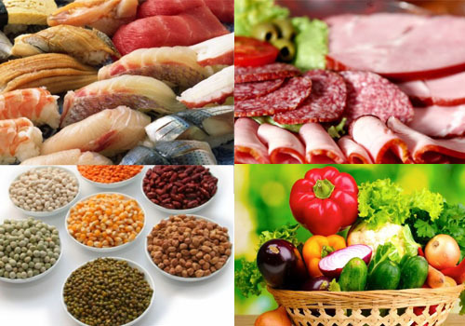
Phần I: CÁC BIỆN PHÁP ĐẢM BẢO AN TOÀN THỰC PHẨM

Slide 3
Phần 1: CÁC ĐIỀU KIỆN ĐẢM BẢO AN TOÀN THỰC PHẨM

Slide 4
MỘT SỐ VĂN BẢN CHỈ ĐẠO CỦA UBND QUẬN VỀ CÔNG TÁC Y TẾ TRƯỜNG HỌC NĂM HỌC 2020 - 2021
Công văn số 1084/UBND-YT ngày 11/6/2020 về tổ chức ăn bán trú và lựu chọn cơ sở cung cấp thực phẩm cho các trường học năm học 2020-2021.
Kế hoạch 316/KH-UBND ngày 31/8/2020 về triển khai công tác Y tế trường học trên địa bàn quận năm học 2020-2021.

Slide 5
Phần 1: CÁC ĐIỀU KIỆN ĐẢM BẢO AN TOÀN THỰC PHẨM

Slide 6

Phần 1: CÁC ĐIỀU KIỆN ĐẢM BẢO AN TOÀN THỰC PHẨM
Điều 5. Cơ sở kinh doanh dịch vụ ăn uống: Tuân thủ các quy định tại Điều 28, 29 và Điều 30 Luật an toàn thực phẩm và các yêu cầu cụ thể sau:

Slide 7
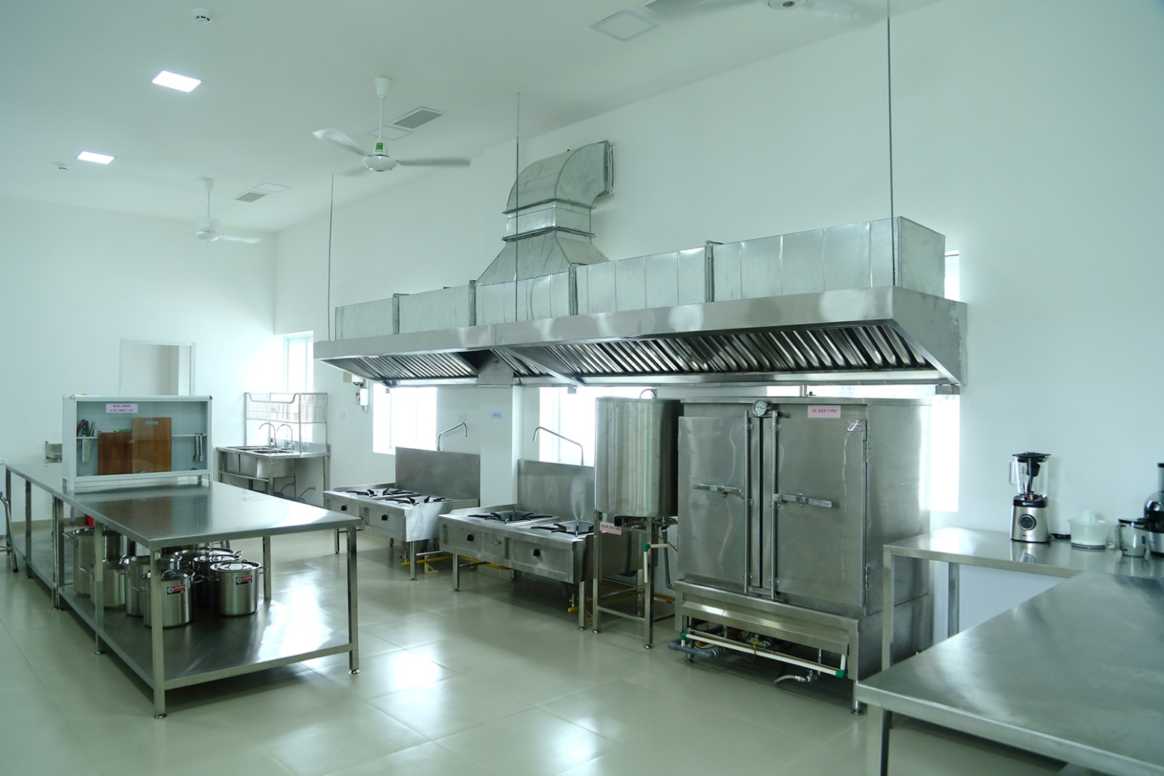

Phần 1: CÁC ĐIỀU KIỆN ĐẢM BẢO AN TOÀN THỰC PHẨM
Bếp ăn được bố trí bảo đảm không nhiễm chéo giữa thực phẩm chưa qua chế biến và thực phẩm đã qua chế biến.

Slide 8
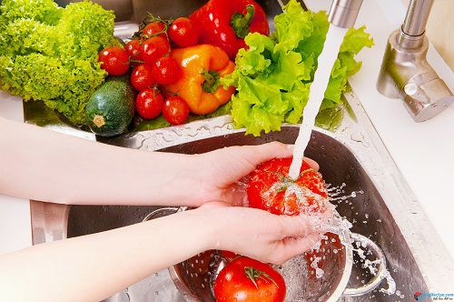
Phần 1: CÁC ĐIỀU KIỆN ĐẢM BẢO AN TOÀN THỰC PHẨM
Có đủ nước đạt quy chuẩn kỹ thuật phục vụ việc sơ chế biến thực phẩm

Slide 9
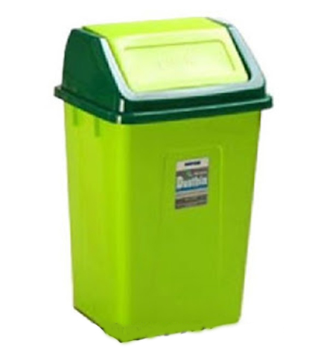
Phần 1: CÁC ĐIỀU KIỆN ĐẢM BẢO AN TOÀN THỰC PHẨM
Có dụng cụ thu gom, chứa đựng rác thải, chất thải bảo đảm vệ sinh.

Slide 10
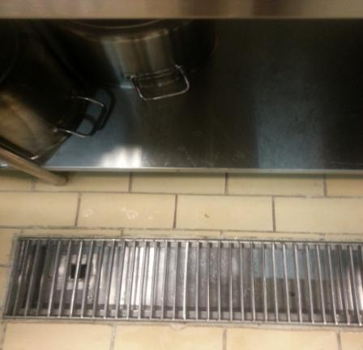
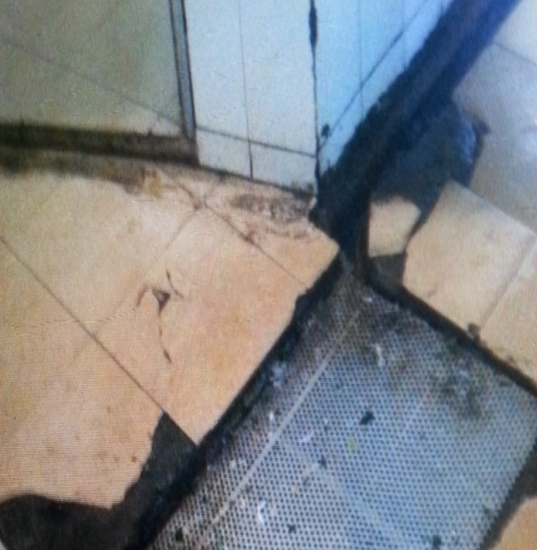
Phần 1: CÁC ĐIỀU KIỆN ĐẢM BẢO AN TOÀN THỰC PHẨM
Cống rãnh ở khu vực cửa hàng, nhà bếp phải thông thoát, không ứ đọng.

Slide 11
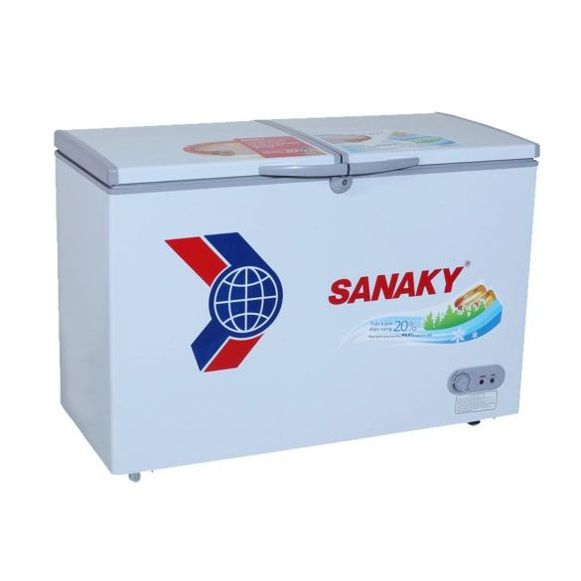
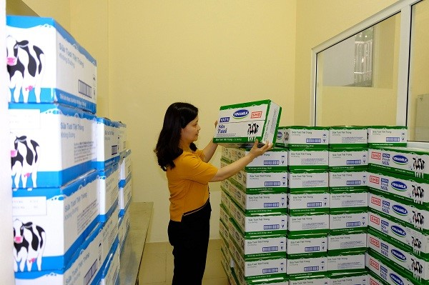
Phần 1: CÁC ĐIỀU KIỆN ĐẢM BẢO AN TOÀN THỰC PHẨM
Có thiết bị bảo quản thực phẩm, nhà vệ sinh, rửa tay và thu dọn chất thải, rác thải hàng ngày sạch sẽ.

Slide 12
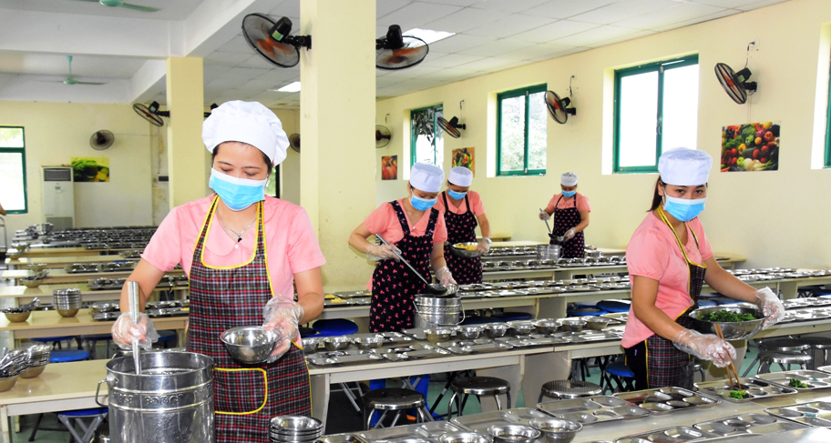
Phần 1: CÁC ĐIỀU KIỆN ĐẢM BẢO AN TOÀN THỰC PHẨM
Tuân thủ thêm các yêu cầu sau:
Người trực tiếp chế biến thức ăn phải được:
1. Tập huấn kiến thức ATTP và được chủ cơ sở xác nhận.
2. Không bị mắc các bệnh tả, lỵ, thương hàn, viêm gan A, E, viêm da nhiễm trùng, lao phổi, tiêu chảy cấp khi đang sản xuất, kinh doanh thực phẩm.” (Khám sức khoẻ định kỳ)

Slide 13
Phần 1: CÁC ĐIỀU KIỆN ĐẢM BẢO AN TOÀN THỰC PHẨM
Tuân thủ thêm các yêu cầu sau:
Sử dụng thực phẩm, nguyên liệu thực phẩm phải rõ nguồn gốc và bảo đảm an toàn.
PHẢI CÓ
HỢP ĐỒNG MUA BÁN,
HOÁ ĐƠN CHỨNG TỪ,
PHIẾU XuẤT KHO, GIAO NHẬN HÀNG
HỒ SƠ NGUỒN GỐC SẢN PHẨM

Slide 14
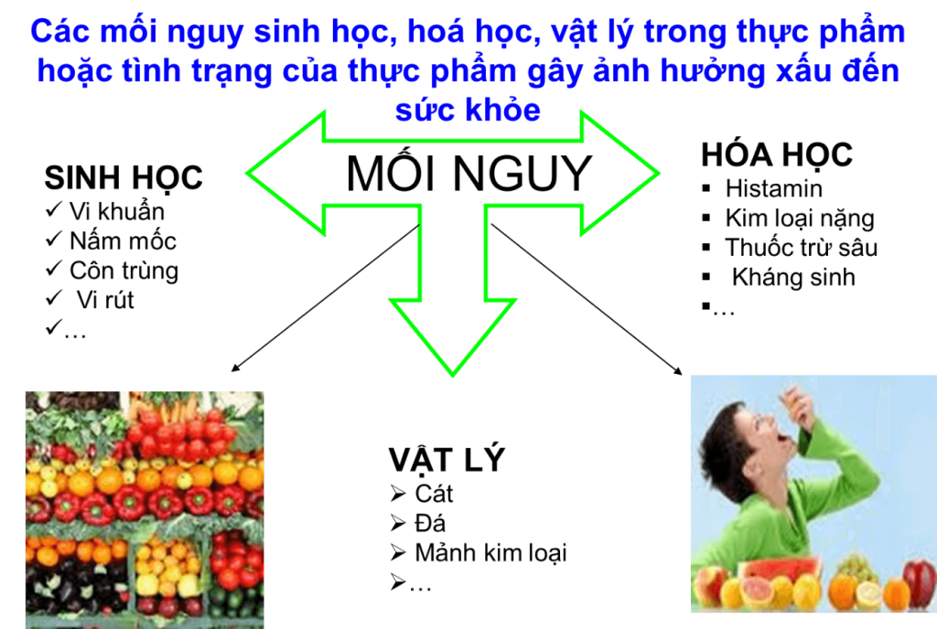
Phần 2: CÁC MỐI NGUY VỀ AN TOÀN THỰC PHẨM

Slide 15
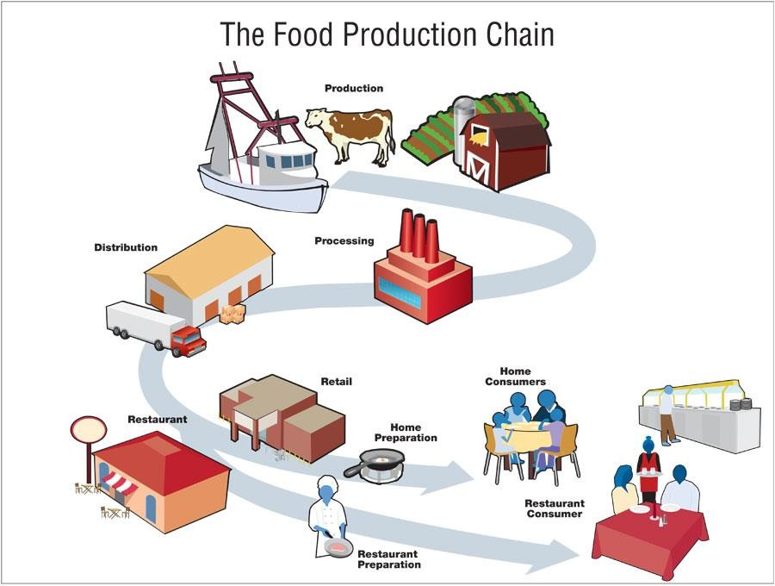
NGUY CƠ MẤT ATTP CÓ THỂ XẢY RA TẠI BẤT KỲ ĐÂU TRONG CHUỖI THỰC PHẨM
Sản xuất, nuôi trồng
Phân phối
Sơ chế biến
Cửa hàng,siêu thị
Chế biến tại nhà
Nhà hàng, cửa hàng ăn uống
Chế biến tại nhà hàng, cửa hàng ăn
Notes:
Người ta đã thống kê có 4 nhóm nguyên nhân. Một là do vi sinh vật, gồm có vi khuẩn, virus, ký sinh trùng, nấm mốc,… Hai là do các chất hoá học như các hoá chất bảo vệ thực vật, hoá chất bảo quản, hoá chất tăng trọng, kim loại nặng, phẩm màu và các chất phụ gia. Ba là do thức ăn có chứa sẵn chất độc tự nhiên bao gồm động vật độc, thực vật độc như cá nóc, mật cá trắm, nấm độc, mầm khoai tây, sắn, lá ngón,... Bốn là do thức ăn bị biến chất khi
bị ôi, thiu,…
15

Slide 16
Phần 3: THỰC HÀNH TỐT VỆ SINH AN TOÀN THỰC PHẨM

Slide 17
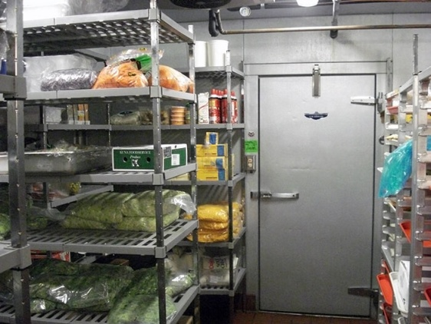
THỰC HÀNH BẢO QUẢN TỐT THỰC PHẨM
Thực phẩm cần được bảo quản lưu giữ trong khu vực, dụng cụ, trang bị chuyên dùng cho thực phẩm
Đồ đựng, bao gói thực phẩm phải an toàn, không thôi nhiễm ra thực phẩm.
Bảo đảm thời gian bảo quản.
Bảo quản thực phẩm ở nhiệt độ an toàn.
Không để ô nhiễm chéo trong quá trình bảo quản hoặc ô nhiễm từ môi trường, côn trùng.

Slide 18
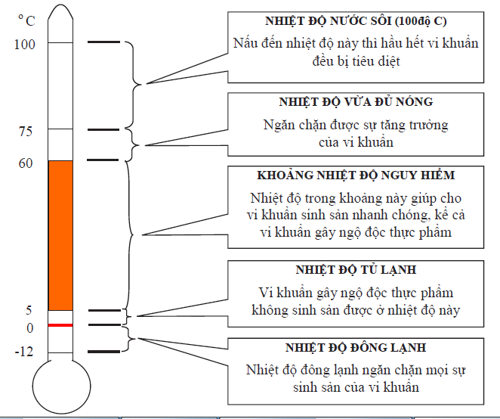

Slide 19
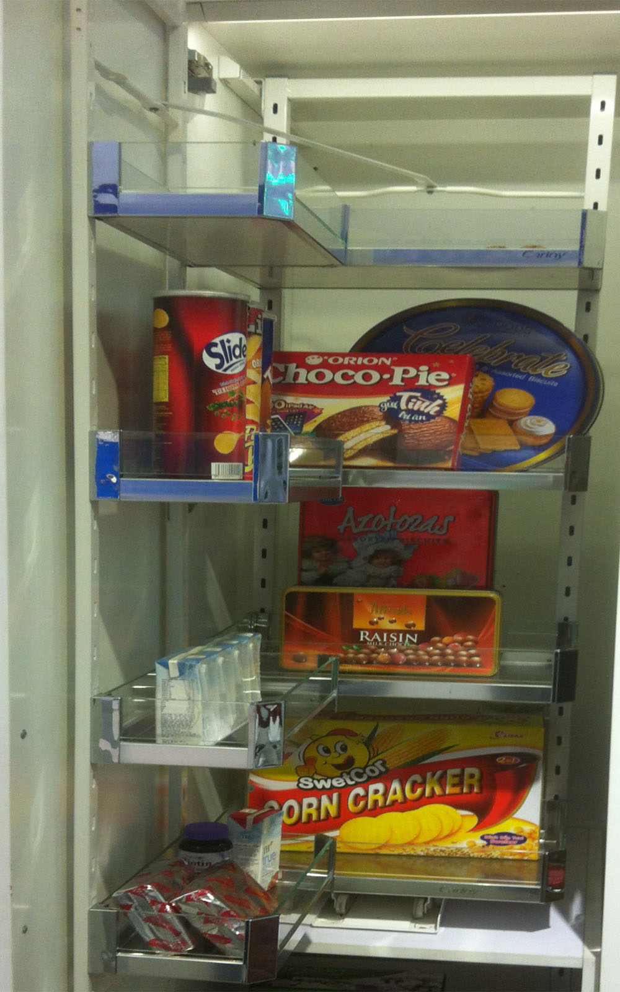
THỰC HÀNH BẢO QUẢN TỐT THỰC PHẨM
* Điều kiện kho bảo quản thực phẩm khô, bao gói sẵn:
Thực phẩm đóng hòm, bao, túi… phải để trên các kệ kê cách mặt sàn ít nhất 20 cm, cách tường kho ít nhất 50 cm.
Không được để các hàng không phải thực phẩm vào kho thực phẩm.
Phải có biện pháp phòng chống động vật gây hại, côn trùng.

Slide 20
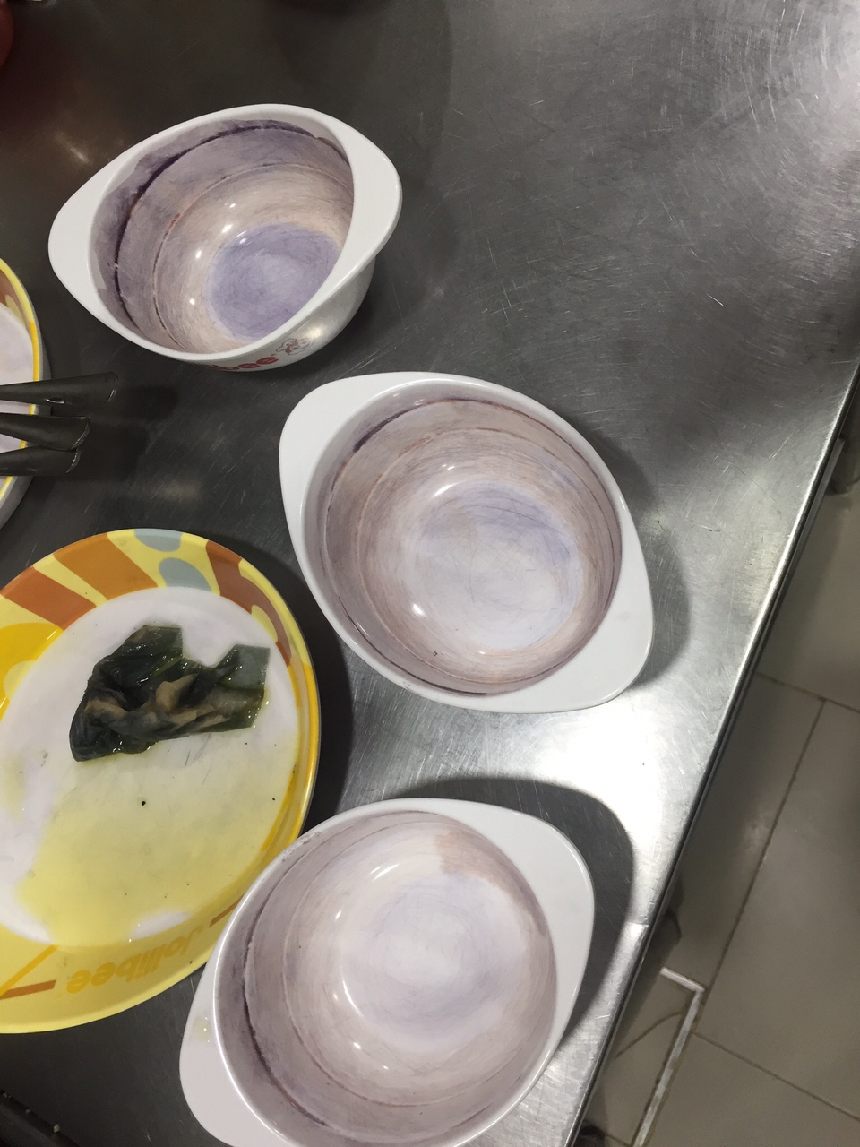
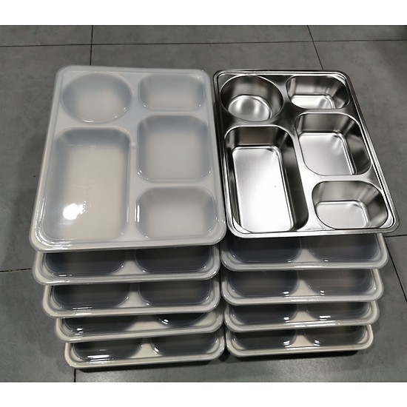
THỰC HÀNH TỐT VỆ SINH DỤNG CỤ ĂN UỐNG
Dụng cụ ăn uống, chứa đựng thực phẩm chín đảm bảo không thôi nhiễm qua thực phẩm, đảm bảo vệ sinh

Slide 21
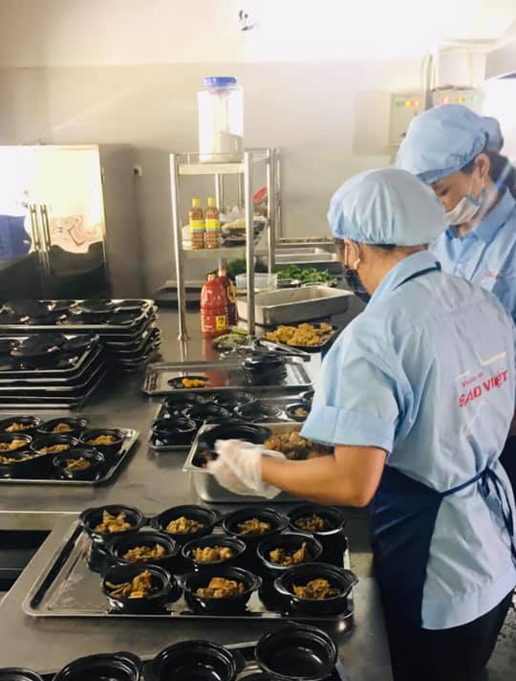
THỰC HÀNH TỐT VỆ SINH CÁ NHÂN
Duy trì định kỳ hàng năm khám sức khoẻ
Thường xuyên tắm rửa, gội đầu trước khi đi làm và sau khi đi làm về.
Khi có vết thương trên da, cần được băng bó kín bằng băng gạc không thấm nước.
Không để móng tay dài, giữ tay sạch sẽ. Thực hiện “Thực hành tốt vệ sinh bàn tay”.
Trang phục cá nhân luôn giữ vệ sinh sạch sẽ, gọn gàng; tốt nhất cần có mũ chụp tóc khi tiếp xúc với thực phẩm.

Slide 22
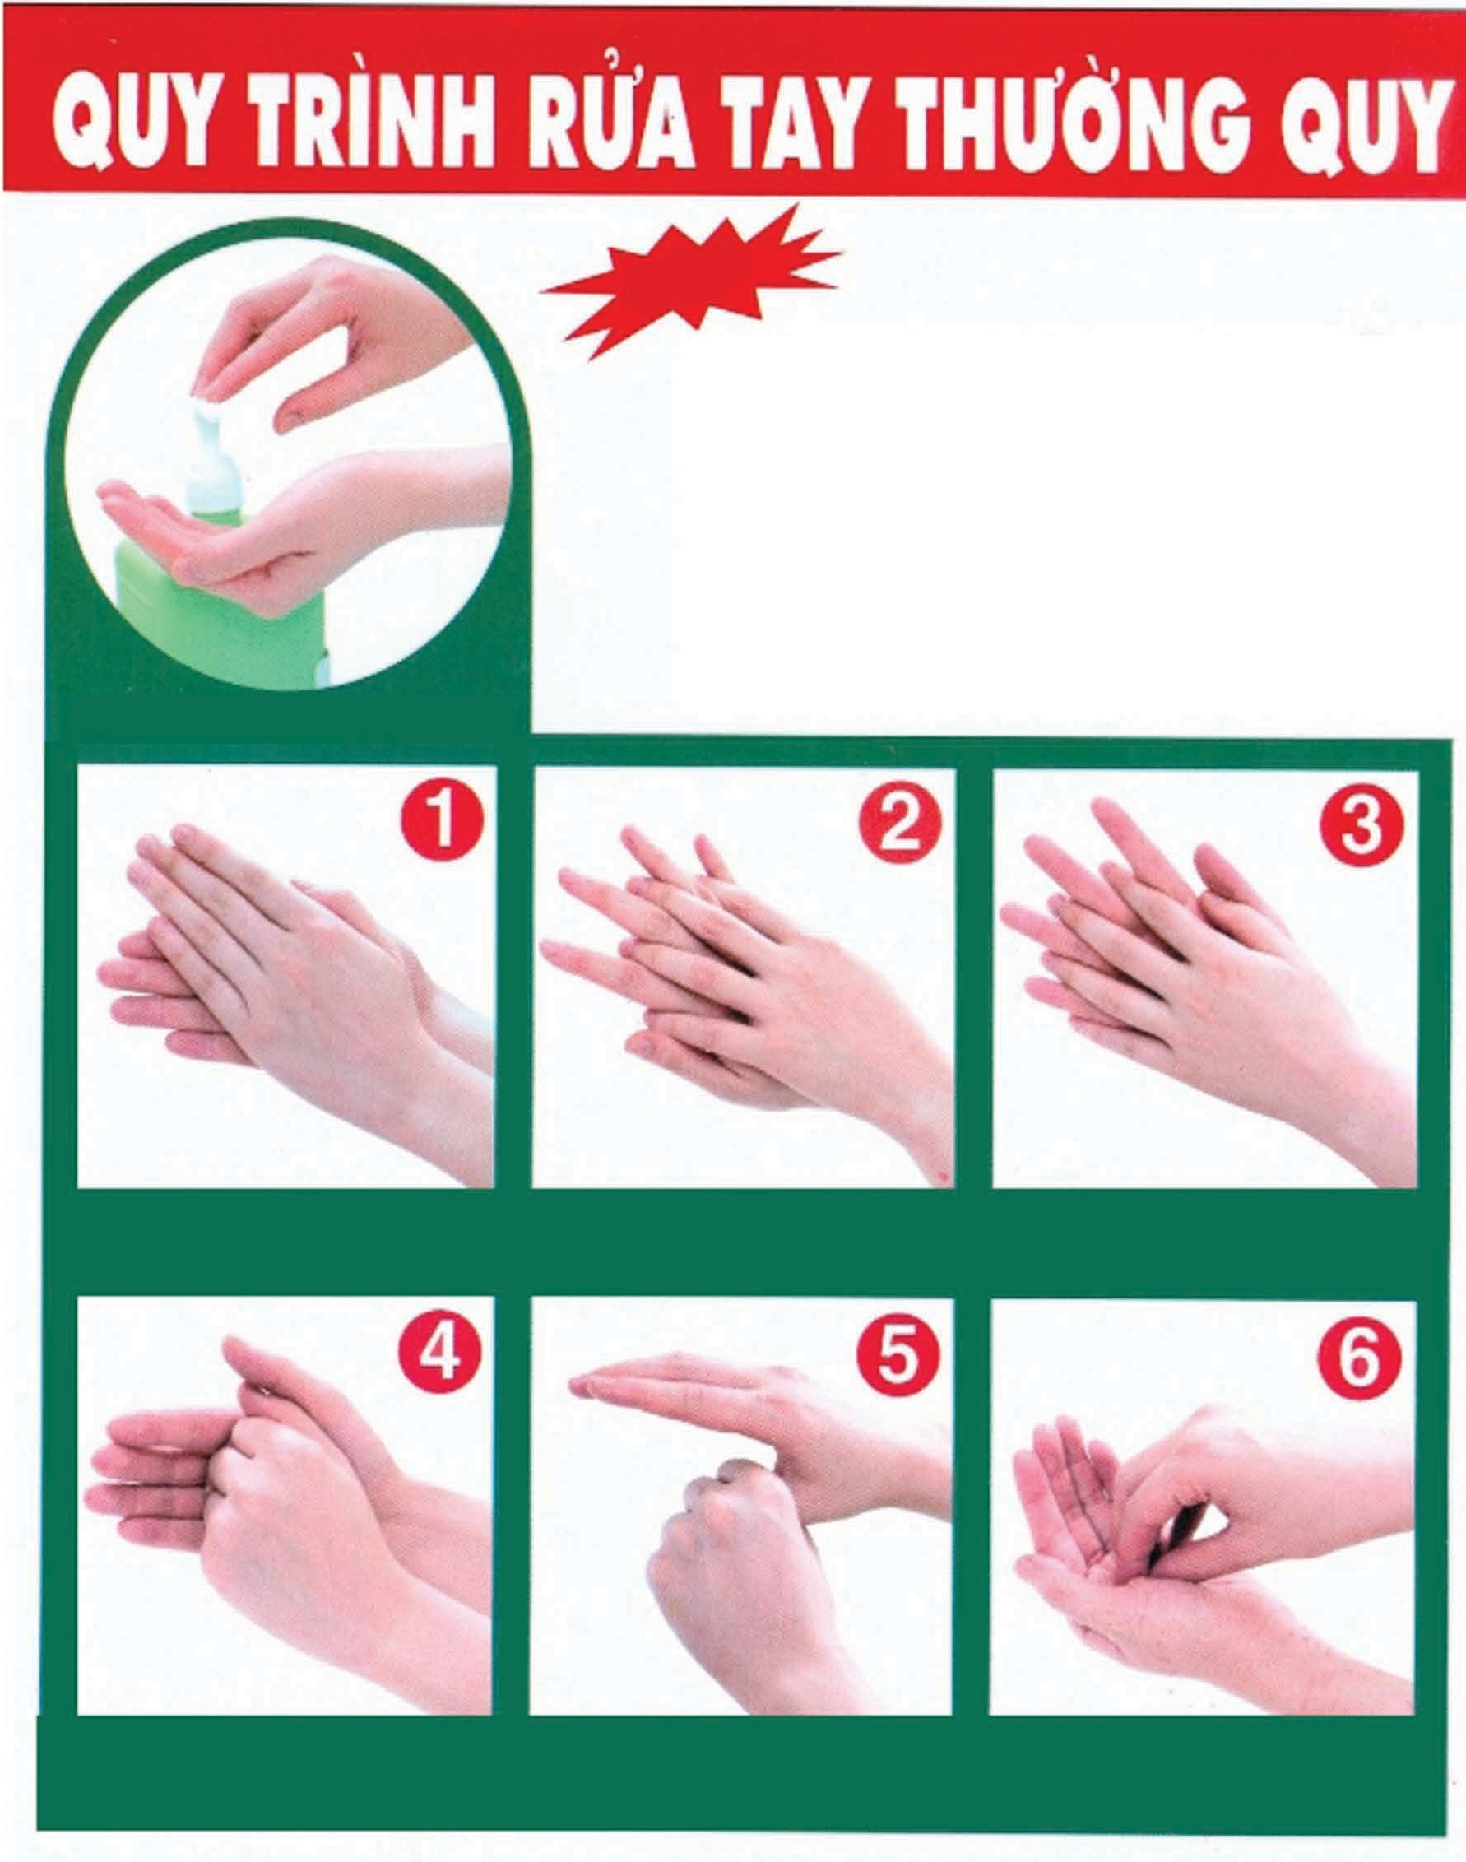

Slide 23
THỰC HIỆN KIỂM THỰC BA BƯỚC VÀ LƯU MẪU THỨC ĂN THEO QUYẾT ĐỊNH SỐ 1246/QĐ- BYT NGÀY 31/03/2017

Slide 24
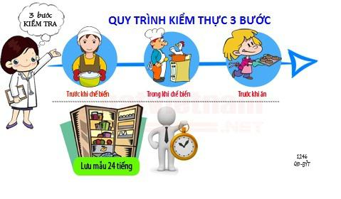
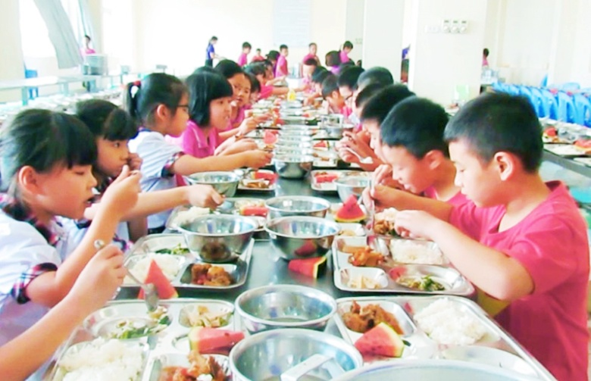
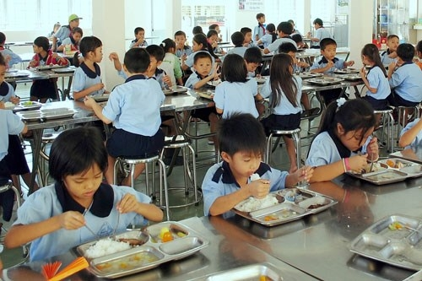
KIỂM SOÁT AN TOÀN THỰC PHẨM

Slide 25

Phần 4: NGHỊ ĐỊNH 115/2018/NĐ-CP CỦA CHÍNH PHỦ QUY ĐỊNH XỬ PHẠT VI PHẠM HÀNH CHÍNH VỀ AN TOÀN THỰC PHẨM

Slide 26
Các hành vi vi phạm thường gặp bị xử phạt
vi phạm hành chính
Các vi phạm về điều kiện đảm bảo ATTP trong kinh doanh, chế biến, bảo quản
Điều 15. Vi phạm quy định về điều kiện bảo đảm ATTP trong kinh doanh dịch vụ ăn uống thuộc loại hình cơ sở chế biến suất ăn sẵn, căng tin kinh doanh ăn uống, bếp ăn tập thể; bếp ăn, nhà hàng ăn uống, nhà hàng ăn uống của khách sạn, khu nghỉ dưỡng; cửa hàng ăn uống, cửa hàng, quầy hàng kinh doanh thức ăn ngay, thực phẩm chín và các loại hình khác thực hiện việc chế biến, cung cấp thực phẩm:

Slide 27
Các hành vi vi phạm thường gặp bị xử phạt
vi phạm hành chính
Khoản 3 – Điều 15: sử dụng người trực tiếp chế biến thức ăn không đáp ứng kiến thức về an toàn thực phẩm theo quy định của pháp luật.
-> Phạt tiền từ 5 – 7 triệu đồng (6x2 = 12tr)

Slide 28
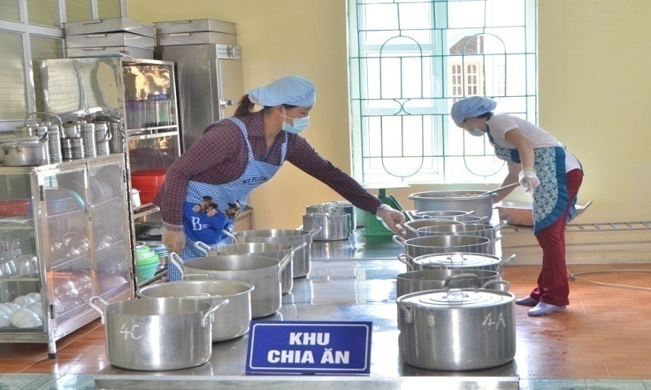
Các hành vi vi phạm thường gặp bị xử phạt
vi phạm hành chính
Điểm d – khoản 1: Sử dụng người trực tiếp chế biến thức ăn mà không đội mũ, đeo khẩu trang; không cắt ngắn móng tay; không sử dụng găng tay khi tiếp xúc trực tiếp với thực phẩm chín, thức ăn ngay
-> Phạt 1 – 3 triệu (4tr)

Slide 29
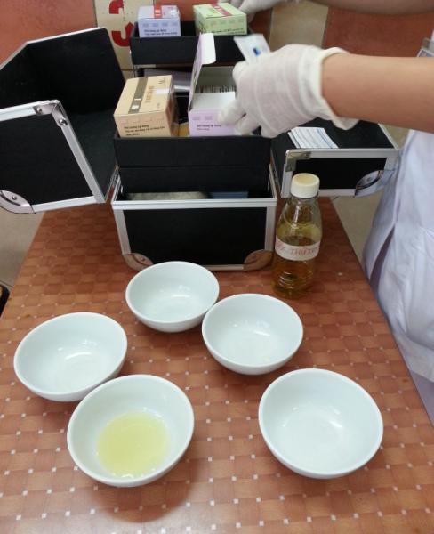
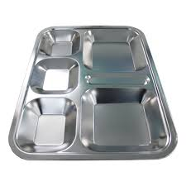
Các hành vi vi phạm thường gặp bị xử phạt
vi phạm hành chính
Điểm a – khoản 1: Bày bán, chứa đựng thực phẩm trên thiết bị, dụng cụ, vật liệu không bảo đảm vệ sinh;
-> Phạt 1 – 3 triệu (4tr)

Slide 30
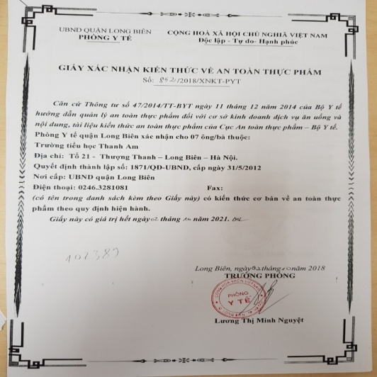
Các hành vi vi phạm thường gặp bị xử phạt
vi phạm hành chính
Điểm b – khoản 4 – điều 15. Chủ cơ sở (hiệu trưởng, chủ nhóm lớp) không đáp ứng kiến thức về an toàn thực phẩm theo quy định của pháp luật;
-> Phạt tiền từ 7 – 10 triệu

Slide 31
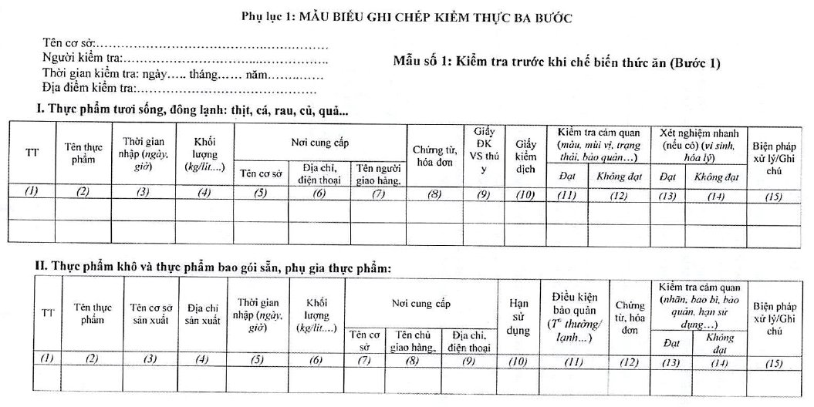
Các hành vi vi phạm thường gặp bị xử phạt
vi phạm hành chính
Điểm a – khoản 2: Không thực hiện hoặc thực hiện không đúng quy định của pháp luật về chế độ kiểm thực 3 bước;
-> Phạt 3 – 5 triệu (8tr)

Slide 32
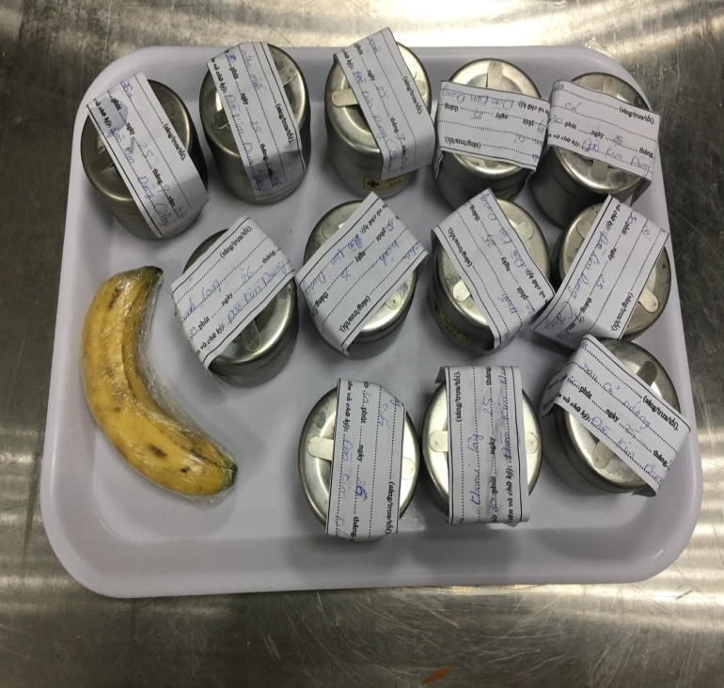
Các hành vi vi phạm thường gặp bị xử phạt
vi phạm hành chính
Điểm b – khoản 2: Không thực hiện hoặc thực hiện không đúng quy định của pháp luật về lưu mẫu thức ăn;
-> Phạt 3 – 5 triệu (8tr)

Slide 33
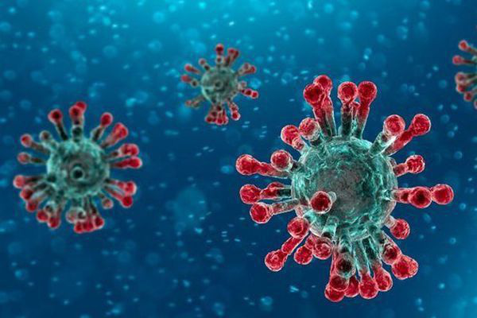
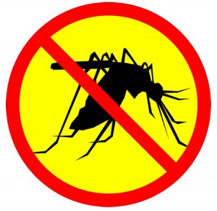
Phần II: PHÒNG CHỐNG DỊCH BỆNH

Slide 34
PHÒNG CHỐNG DỊCH COVID-19 TRONG TÌNH HÌNH MỚI

Slide 35
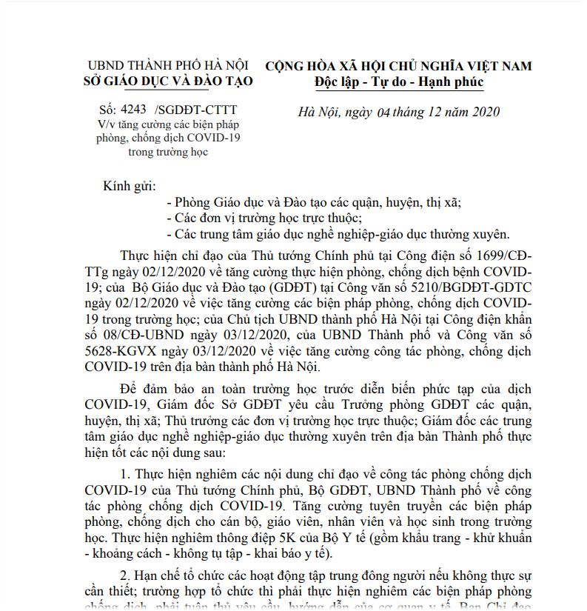
Công tác chỉ đạo
Công văn 4243/SGDĐT-CTTT ngày 04/12/2020 của Sở giáo dục và đào tạo về tăng cường các biện pháp phòng chống dịch COVID-19 trong trường học

Slide 36
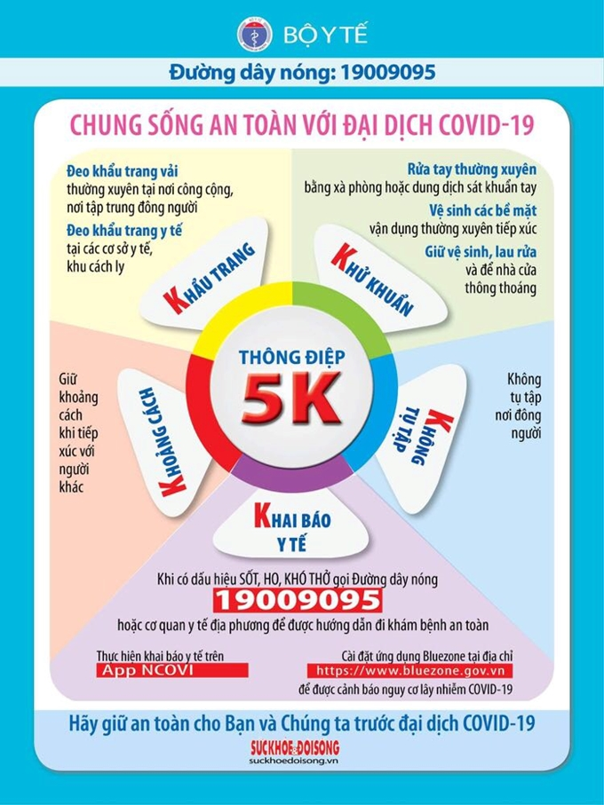
Các biện pháp phòng chống dịch trong tình hình mới
Thực hiện nghiêm các nội dung chỉ đạo về công tác phòng chống dịch COVID-19. Tăng cường tuyên truyền các biện pháp phòng, chống dịch cho cán bộ, giáo viên, nhân viên và học sinh trong trường học. Thực hiện nghiêm thông điệp 5K của Bộ Y tế (gồm khẩu trang - khử khuẩn - khoảng cách - không tụ tập - khai báo y tế).

Slide 37

Các biện pháp phòng chống dịch trong tình hình mới
Hạn chế tổ chức các hoạt động tập trung đông người nếu không thực sự cần thiết; trường hợp tổ chức thì phải thực hiện nghiêm các biện pháp phòng chống dịch, phải tuân thủ yêu cầu, hướng dẫn của cơ quan y tế, Ban Chỉ đạo phòng chống dịch COVID-19.

Slide 38
Các biện pháp phòng chống dịch trong tình hình mới
Đảm bảo cơ sở vật chất, trang bị y tế, vệ sinh môi trường tại trường học như: thiết bị đo thân nhiệt, nước sát khuẩn, nơi rửa tay bằng nước sạch và xà phòng...,
Xây dựng phương án bảo đảm sức khỏe cho cán bộ, giáo viên, nhân viên và học sinh trong trường học.
Duy trì thực hiện vệ sinh, khử khuẩn trường, lớp theo quy định; rà soát, bổ sung kịp thời nước sát khuẩn hoặc xà phòng và các vật dụng cần thiết để chuẩn bị cho các buổi học tiếp theo.
Cán bộ, giáo viên,nhân viên, học sinh tiếp tục thực hiện thường xuyên việc đeo khẩu trang từ nhà đến trường và từ trường về nhà.

Slide 39
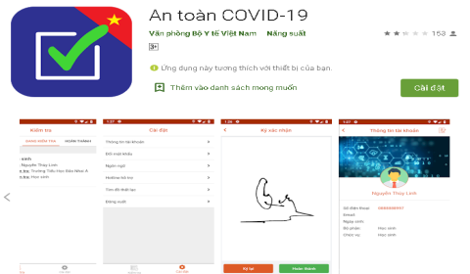
Các biện pháp phòng chống dịch trong tình hình mới
Tăng cường ứng dụng công nghệ thông tin trong hoạt động quản lý dạy và học. Thực hiện nghiêm túc việc cài đặt, triển khai ứng dụng “An toàn COVID” theo yêu cầu tại Công văn 3911/SGDĐT-CTTT ngày 09/11/2020.

Slide 40

Các biện pháp phòng chống dịch trong tình hình mới
Phối hợp chặt chẽ với ngành Y tế tại địa phương. Kịp thời phát hiện các trường hợp có biểu hiện sốt, ho, khó thở hoặc nghi ngờ mắc COVID-19 trong trường học, báo cáo ngay với cơ quan Y tế địa phương và thực hiện theo hướng dẫn xử lý trường hợp nghi ngờ mắc COVID-19 trong trường học.

Slide 41

PHÒNG CHỐNG DỊCH SỐT XUẤT HUYẾT
BAN CHỈ ĐẠO CSSKBĐ VÀ DS-KHHGĐ QUẬN
PHÒNG Y TẾ
Năm 2020

Slide 42

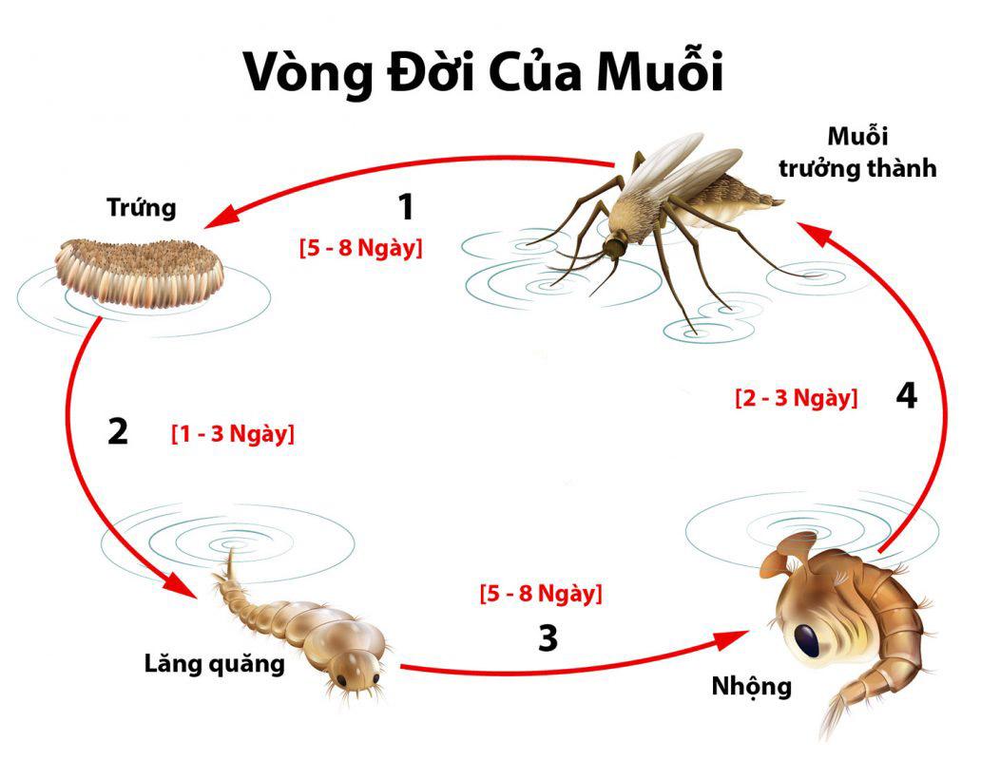
Phòng chống Sốt xuất huyết

Slide 43
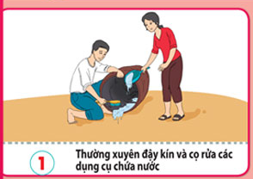
Biện pháp phòng chống sốt xuất huyết trong cộng đồng

Slide 44
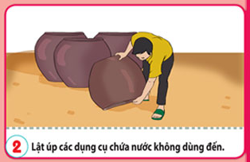
Biện pháp phòng chống sốt xuất huyết trong cộng đồng

Slide 45
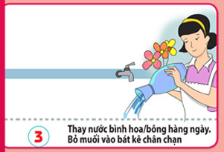
Biện pháp phòng chống sốt xuất huyết trong cộng đồng

Slide 46
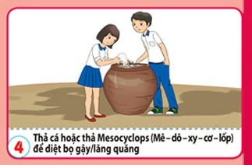
Biện pháp phòng chống sốt xuất huyết trong cộng đồng

Slide 47
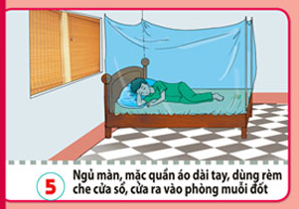
Biện pháp phòng chống sốt xuất huyết trong cộng đồng

Slide 48
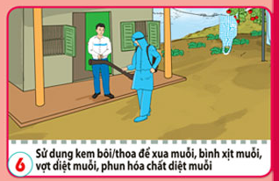
Biện pháp phòng chống sốt xuất huyết trong cộng đồng

Slide 49
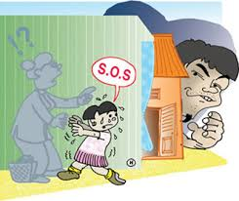
Phần III: PHÒNG CHỐNG XÂM HẠI TRẺ EM
Xâm hại trẻ em là gì?
Xâm hại trẻ em là bất kỳ hành động nào có chủ ý và làm tổn thương hoặc gây nguy hại đến trẻ. Có 4 hình thức của xâm hại trẻ em: Thể chất, Tình dục, Tinh Thần, Xao Nhãng. Xâm hại trẻ em là vấn đề toàn cầu, nó xảy ra ở mọi quốc gia trên thế giới và có thể xảy ra với bất kỳ đứa trẻ nào.

Slide 50
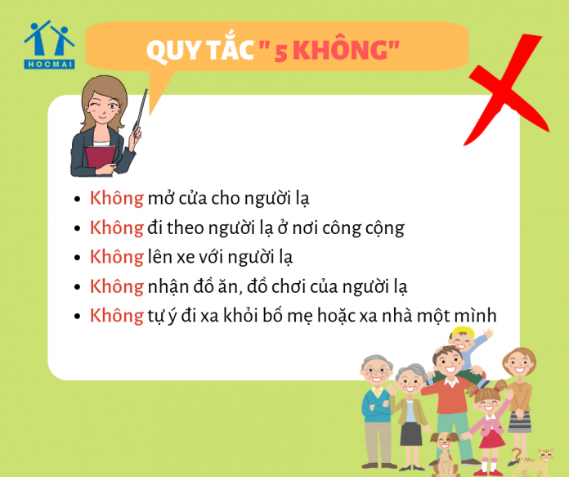
Phần III: PHÒNG CHỐNG XÂM HẠI TRẺ EM

Slide 51
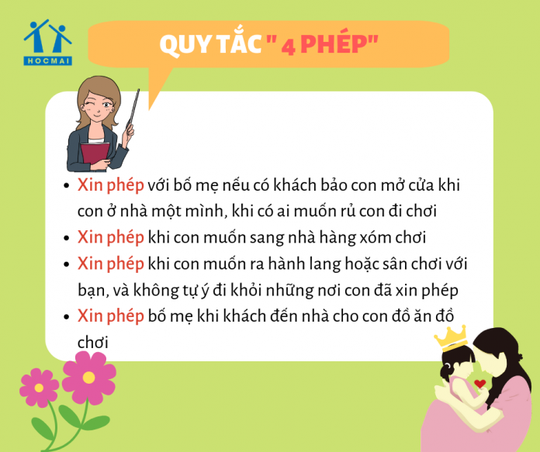
Phần III: PHÒNG CHỐNG XÂM HẠI TRẺ EM

Slide 52
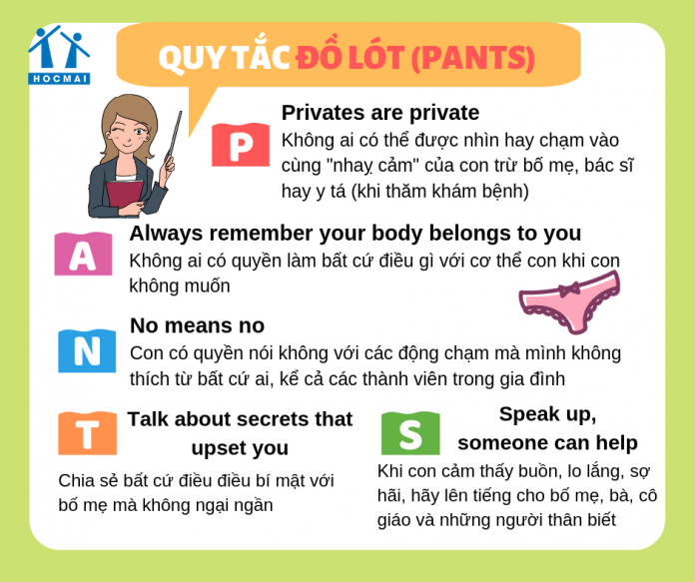
Phần III: PHÒNG CHỐNG XÂM HẠI TRẺ EM

Slide 53

Phần III: PHÒNG CHỐNG XÂM HẠI TRẺ EM

Slide 54
TRÂN TRỌNG CẢM ƠN!

